Slide 1
Дипломна робота на тему: “Розробка додатку для контролю та аналізу фінансових ресурсів та витрат (Back-end та архітектура додатку)”
Студент: Бухта Микита, ІПЗ-4.04
Науч рук: Калініна Т.О., доцент

Slide 2
Актуальність теми
Люди часто втрачають контроль над особистими витратами.
Невидимі щоденні витрати накопичуються в серйозні суми.
Сучасні фінансові застосунки або складні, або поверхові.
Необхідний інструмент, який об'єднує простоту, прозорість і автоматизацію.

Slide 3
Мета і завдання
Створити застосунок для обліку персональних фінансів із прозорою візуалізацією витрат.
Розробити бекенд і бізнес-логіку.
Забезпечити інтеграцію з UI через MVVM.
Реалізувати зручну модель категорій та транзакцій.
Забезпечити кросплатформеність (десктоп + Android).

Slide 4






Архітектура системи
MVVM
Stack: QT/Qml, C++17, SQLite, CMake, git

Slide 5

Основні функціональні можливості
Додавання/редагування транзакцій
Додавання/редагування категорій
Можливість мульти-категорінгу
Переказ коштів між рахунками
Підтримка множини валют (у майбутньому)
ШІ аналіз інфляції та витрат (у майбутньому)
ШІ фінансовий консультант (у майбутньому)

Slide 6
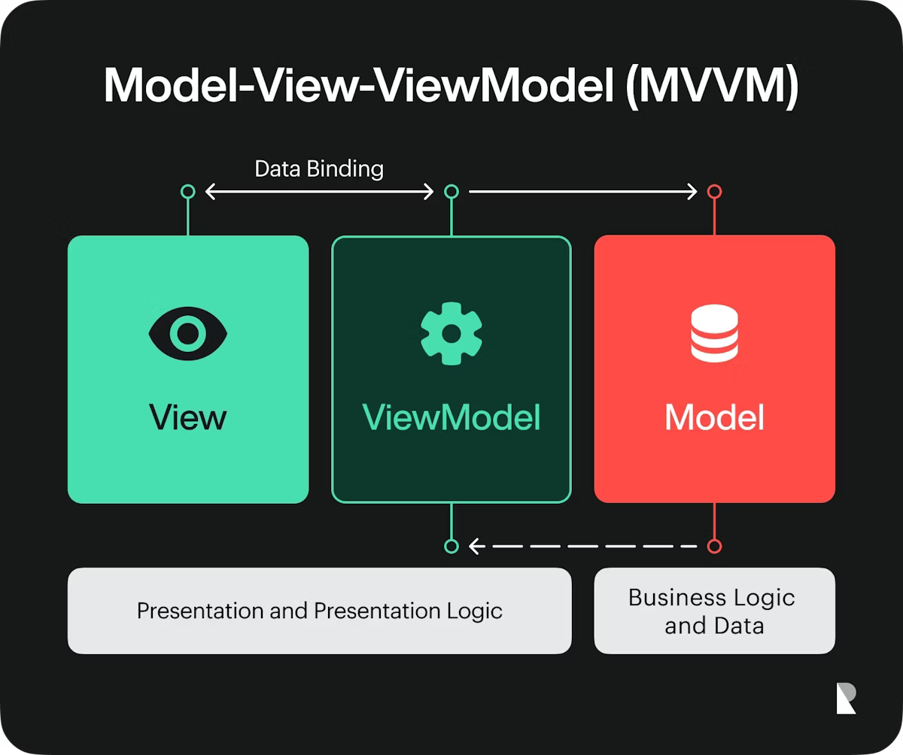
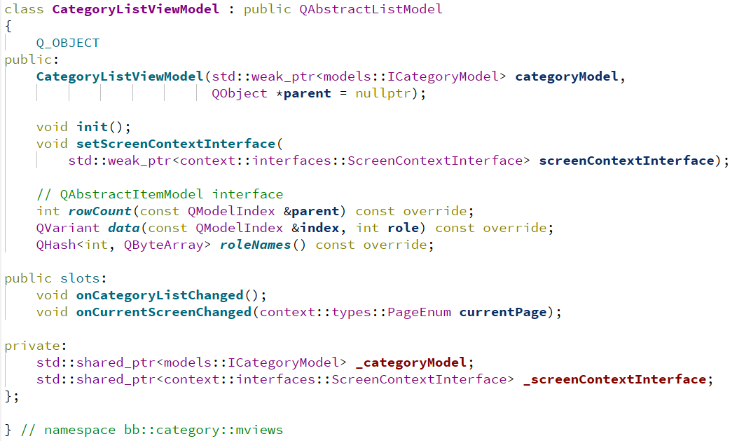
MVVM

Slide 7
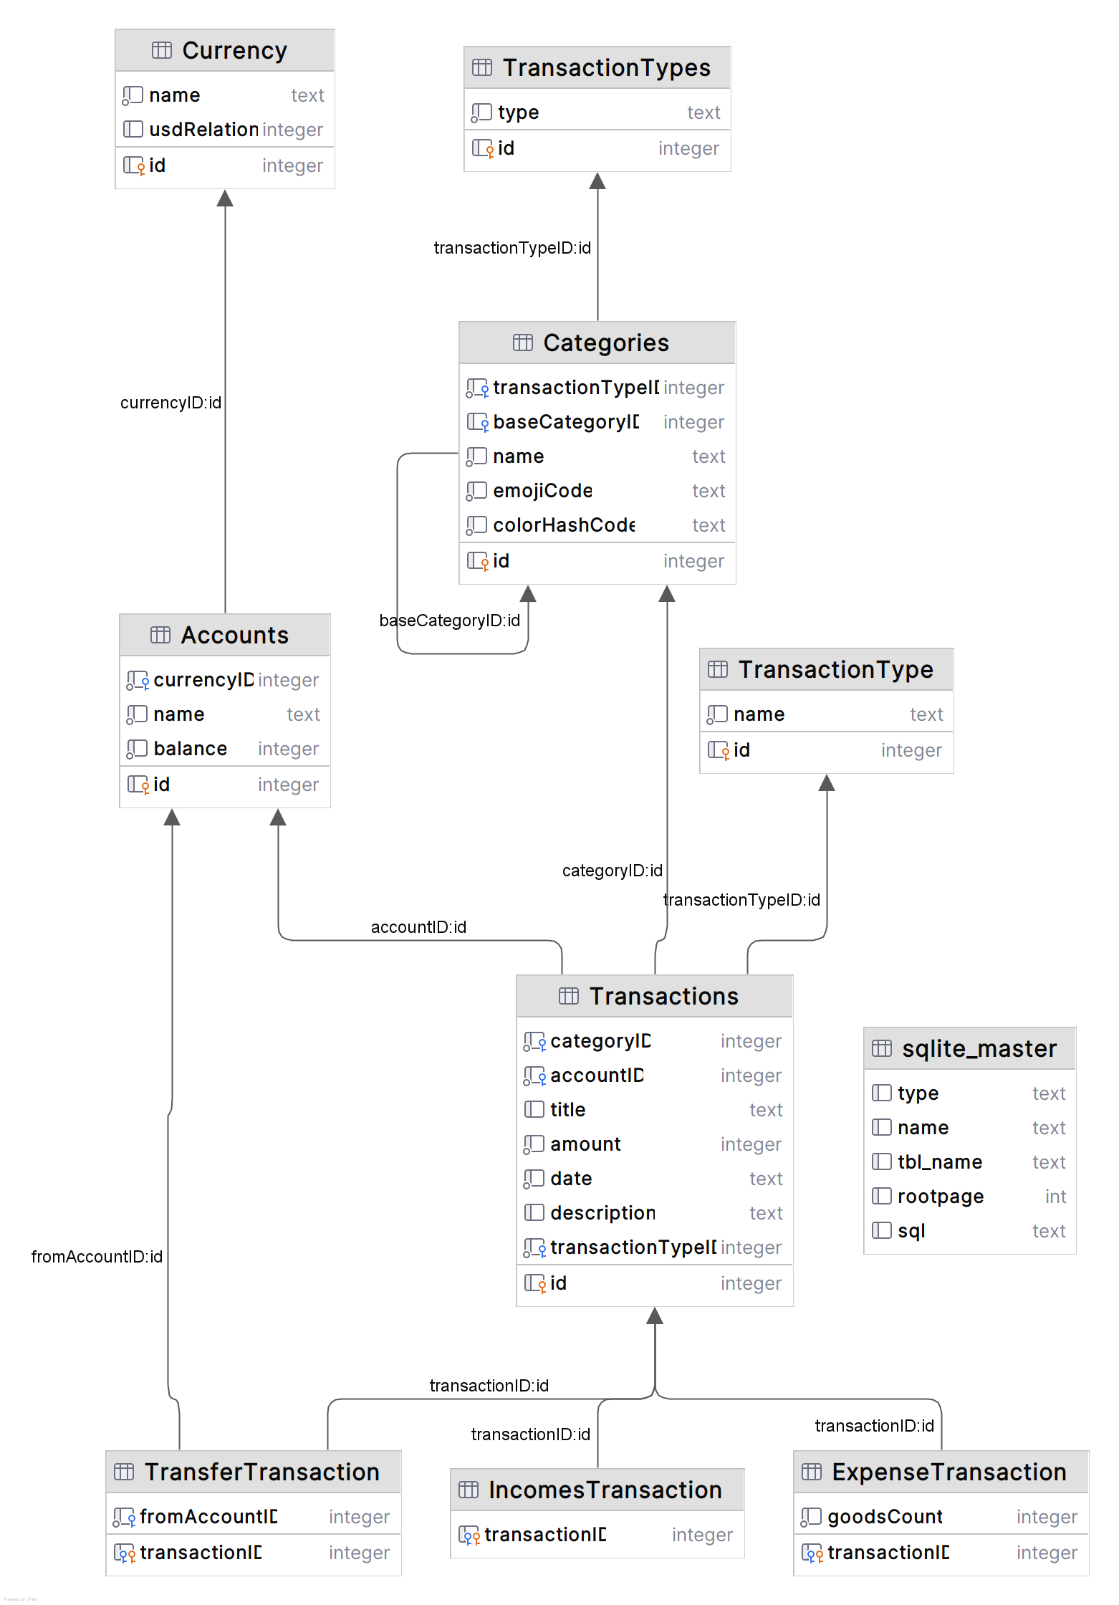
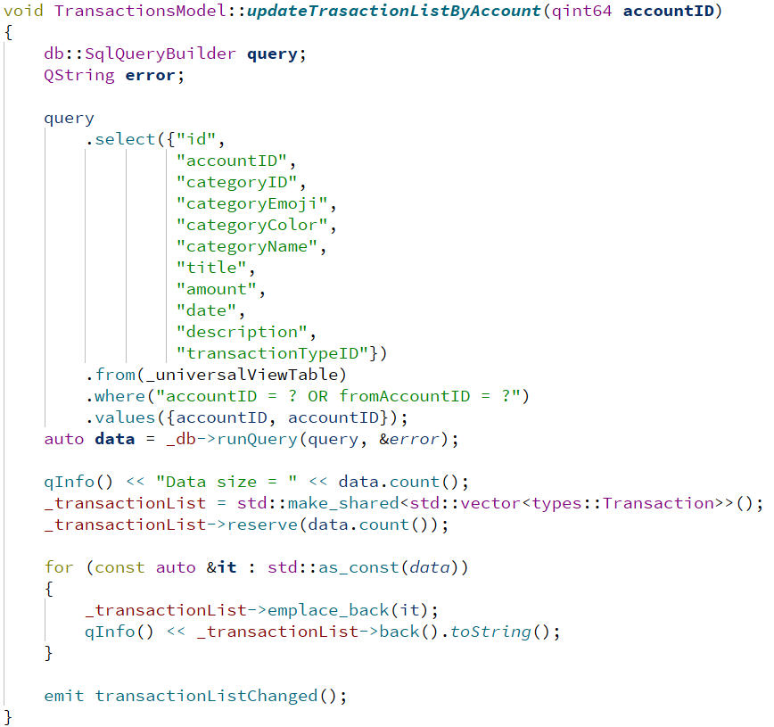
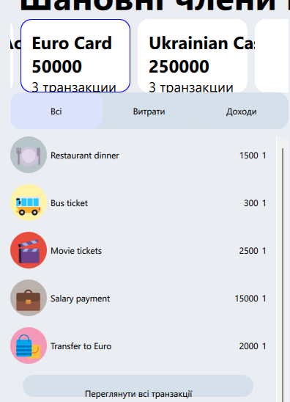
Технічна реалізація

Slide 8

Плани розвитку
Зробити локалізацію додатка
Додати підтримку валют та онлайн пошук актуального курсу обміну.
AI-аналітика для оптимізації бюджету
Графіки транзакцій для аналізу
Веб та десктоп версія

Slide 9
Висновки
BudgetBee вирішує ключову проблему прозорості особистих витрат
Продукт поєднує гнучкість, зрозумілий інтерфейс і технічну надійність
Має потенціал для масштабування та комерціалізації

